Slide 1
7.5 碰撞
作业：7-16，7-27，7-28，7-50

Slide 2
碰撞问题的基本假设
碰撞是在极短的时间内，物体的速度发生很大的变化，出现巨大的碰撞力。
碰撞的基本特征
  撞击力具有瞬时性
  机械能一般不守恒
碰撞问题的基本假设
  局部变形刚体模型，碰撞过程分变形和恢复阶段
  只研究碰撞前后运动的变化
  碰撞过程中碰撞力很大，常规力可忽略
  碰撞过程时间极短，物体位移忽略不计

Slide 3
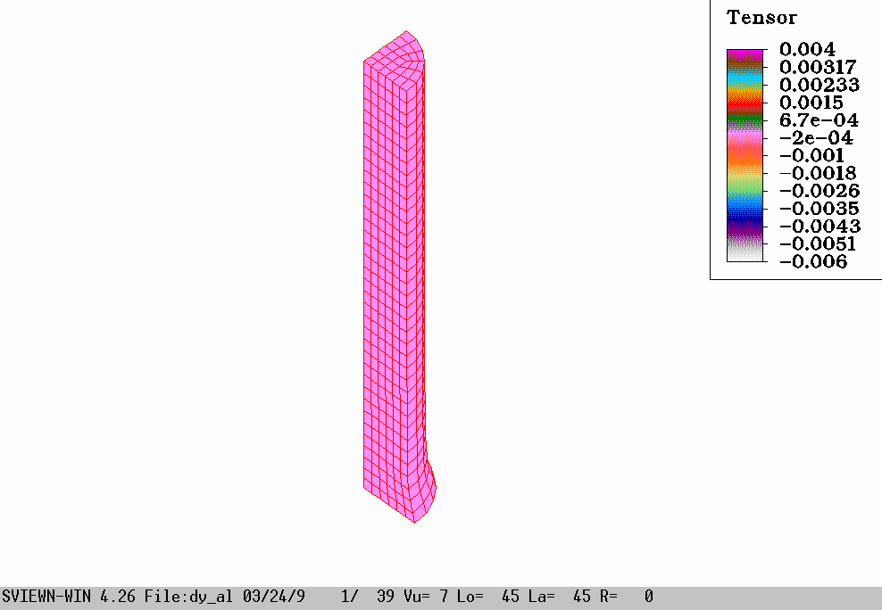
弹性杆碰撞过程演示
返回

Slide 4
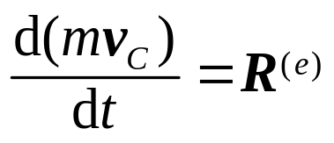
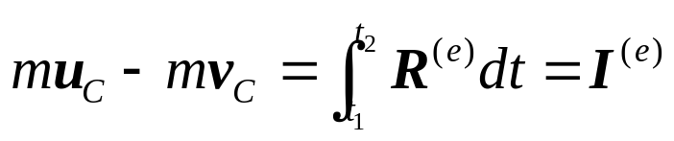
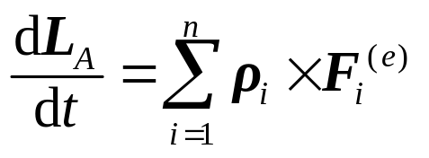
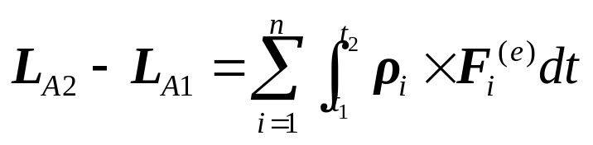
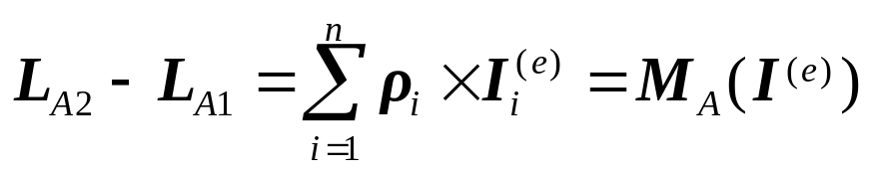
动量和动量矩定理的积分形式
质系在碰撞前后动量的改变量等于作用在质系上的所有外碰撞冲量的主矢量。
对碰撞问题
质系在碰撞前后对固定点的动量矩的改变量等于作用在质系上所有外碰撞冲量对该点的主矩。

Slide 5
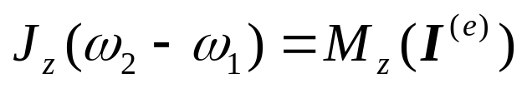
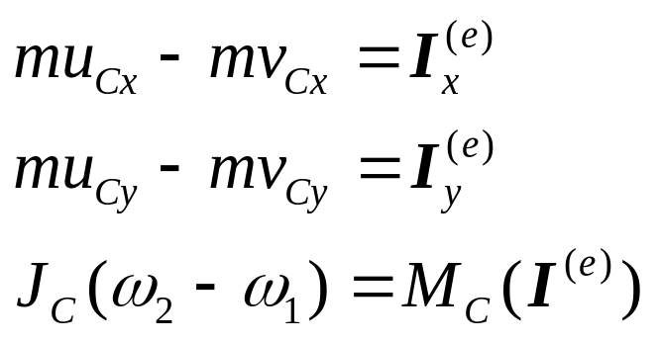
定轴转动的刚体在碰撞冲量的作用下的动力学方程为
平面运动刚体在碰撞冲量的作用下的动力学方程为

Slide 6
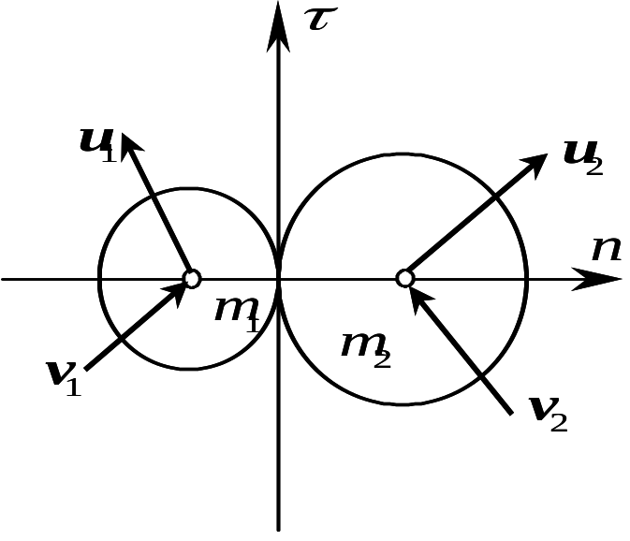
例1 小球的斜碰撞
质量为m₁、速度为v₁的小球与质量为m₂、速度为v₂的小球相撞。求碰撞后两小球的速度u₁和u₂。

Slide 7
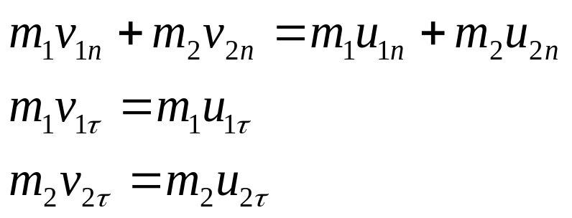
解
碰撞前后质系在法向上的动量守恒，两小球各自在切向上动量守恒：
4个未知数，3个方程，需补充一个方程。

Slide 8
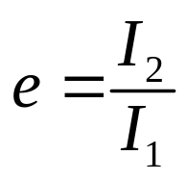
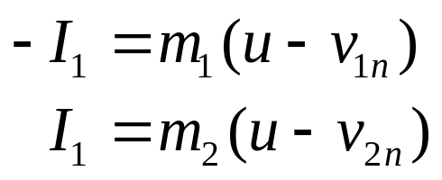
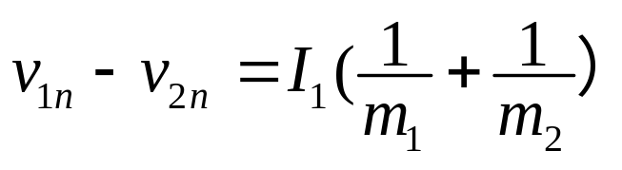
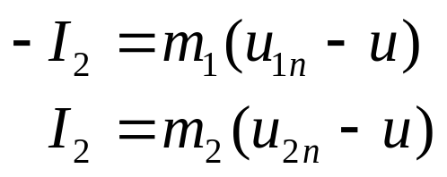
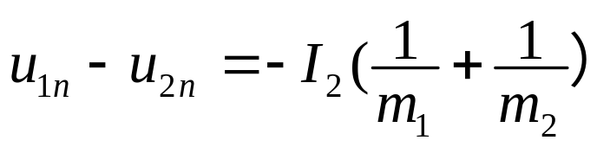
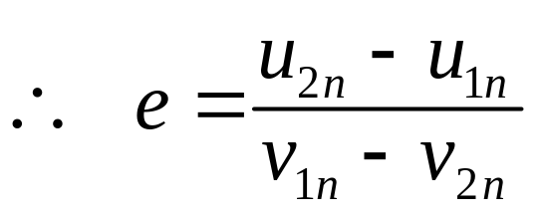
例1 恢复系数
恢复冲量与压缩冲量的大小之比值称为恢复系数：
恢复系数等于碰撞后相对分离的速度和碰撞前相对接近的速度之比。

Slide 9
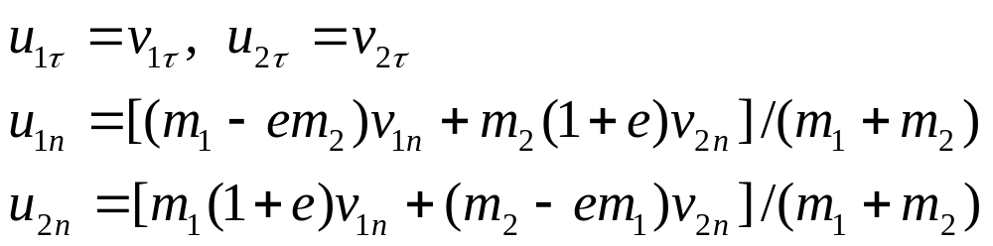
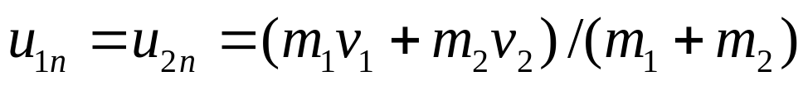
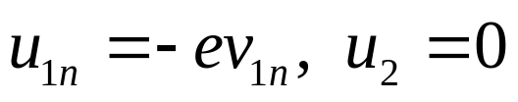
解
联立求解可得：
塑性碰撞 e = 0
完全弹性碰撞 e = 1
当 m₁ = m₂ 时: u_{1n} = v_{2n}, u_{2n} = v_{1n}，两球法向速度交换
球与固定面碰撞 m₂ = ∞, v₂ = 0

Slide 10
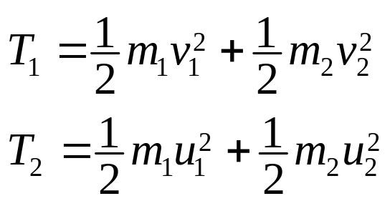
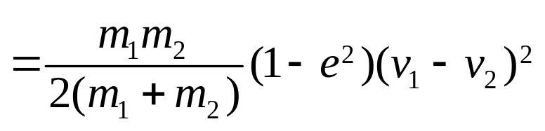

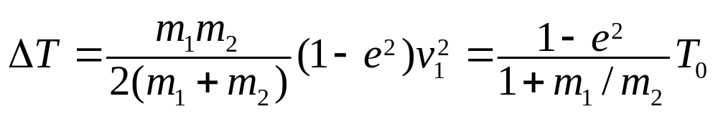

碰撞前后动能的变化
两球在碰撞前、后的总动能分别为
在碰撞过程中，动能的损失为
1. 完全弹性碰撞
e = 1，ΔT = 0，碰撞过程中没有动能损失。
2. 碰撞过程中，m₂不动，则
小，动能损失大
大，动能损失小

Slide 11
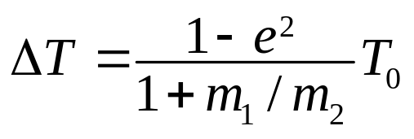
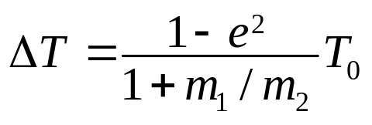
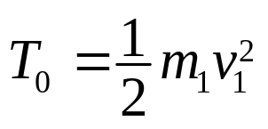
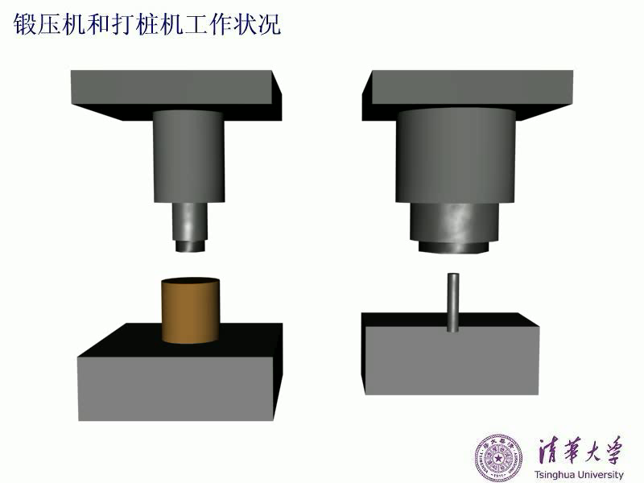
小，动能损失大

Slide 12

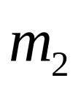
例2
设质量为 的小球同质量为 的静止球碰撞，恢复系数为k，碰撞后两小球速度方向垂直，求 与 之间的关系。

Slide 13


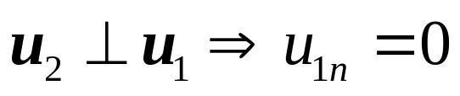
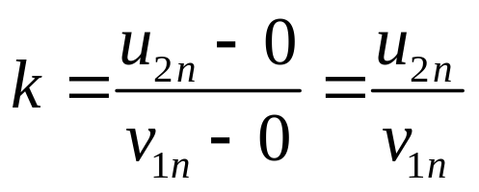
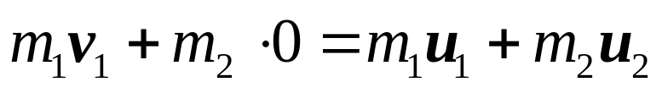
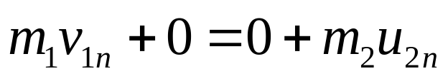
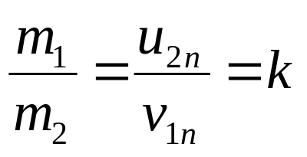
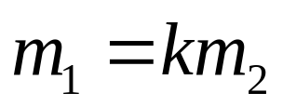
静止 运动，有
动量守恒：
在法线方向有

Slide 14
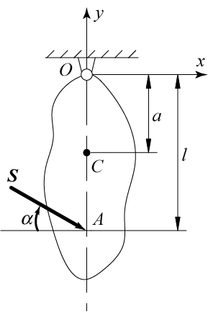
例3
定轴转动刚体（复摆）受碰撞冲量S的作用。已知刚体对定轴O的转动惯量为J，质量为m，质心C距轴O的距离为a，冲量S与OC的延长线的交点A距轴O的距离为l。求碰撞后质心C的速度u_{C}和轴承O处的约束碰撞冲量S_{O}。

Slide 15
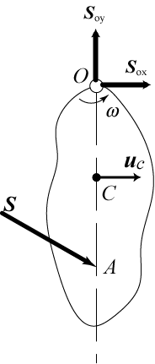
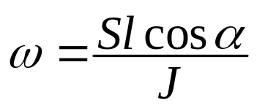
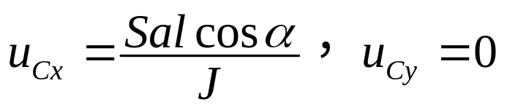
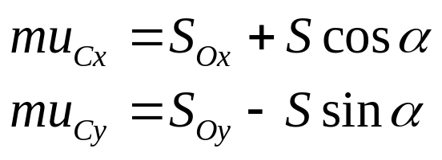
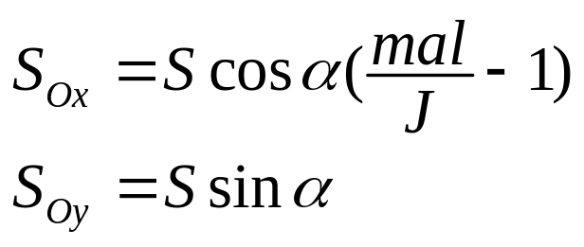
解
刚体在碰撞冲量作用下作定轴转动，作受力图
由对O轴的动量矩定理的积分形式得
质心C的速度
由质心运动定理的积分形式可得

Slide 16

讨论
当 且 l = J/ma 时，轴承O处的约束碰撞力为零。A点称为撞击中心。

Slide 17
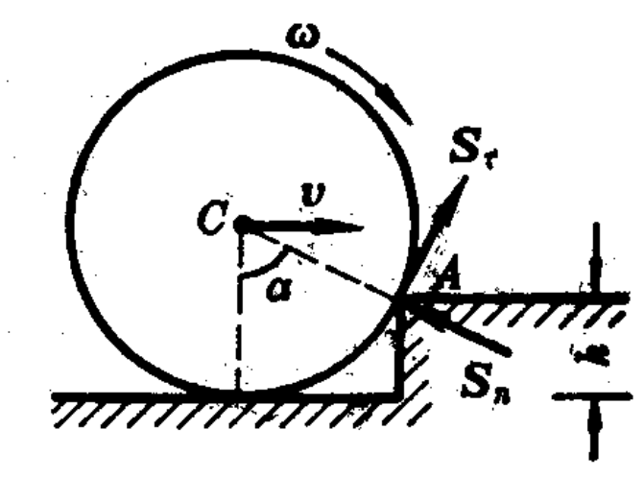
例4 突加约束
沿水平面作纯滚动的均质圆盘的质量为m，半径为r，其中心C以匀速v前进。圆盘突然与一高度为h(h < r)的凸台碰撞。设碰撞为完全塑性，求圆盘碰撞后的角速度及碰撞冲量。

Slide 18
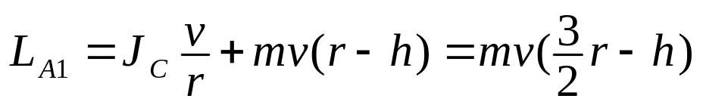
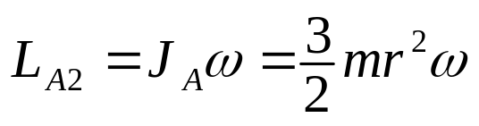
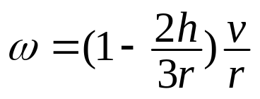
解
碰撞时圆盘的运动发生突变。碰撞前后圆盘对A轴动量矩守恒：
碰撞前
碰撞后
L_{A1} = L_{A2}

Slide 19
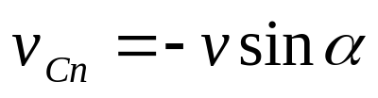



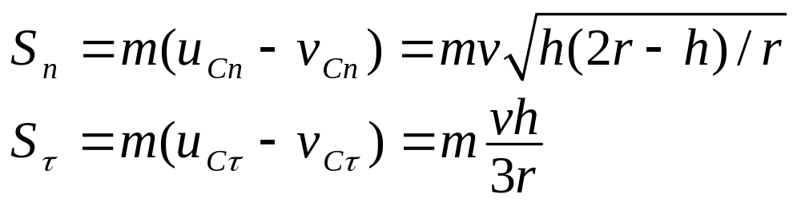
解
碰撞前后质心C的速度v沿S_{n}和S_{τ}方向的分量分别为
由质心运动定理得：

Slide 20

思考题
将钉子插入小孔A后圆盘如何运动？
将钉子从小孔A中取出后圆盘又如何运动？

Slide 21




例5
AC=BC=l，质量均为m，C为光滑铰，静止放在水平面上，A端受冲量 ，求此后C铰的速度。

Slide 22
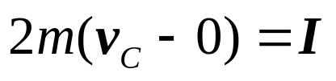
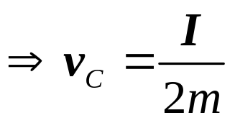
解：
这是动力学正问题
用质心运动定理
这是系统质心的速度，而不是铰C的速度!
如何求铰C的速度呢?

Slide 23





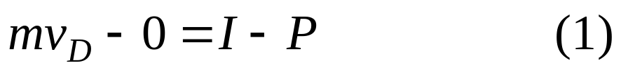
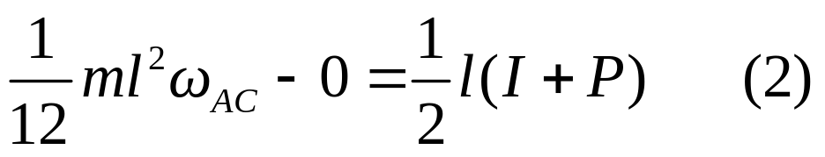
1)研究对象：AC杆
2)受力分析：主动冲量 ，约束冲量
3)运动分析：平面运动
4)列运动微分方程：

Slide 24





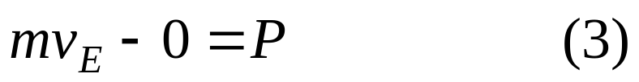

5) 解方程：未知数 共3个，方程只有
两个，那问题有不唯一解吗?
下面再研究另一个刚体。
1*)研究对象：BC杆
2*)受力分析：约束冲量
3*)运动分析：平面运动
4*) 列运动微分方程

Slide 25





5*)解方程：(3)，(4)中有 三个未知数，无法求解。
方程(1)—(4)共有5个未知数
必须找出未知数间的关系!
一般是运动学关系。
为什么不能是动力学关系？
显然，铰C的速度可以用 或 给出

Slide 26









由(1)—(5)可解出
算出：
6) 结果分析：
(质心速度)

Slide 27



习题7-30
一长为2a的均匀杆与竖直线成θ角，自高处无初速地落下时与光滑水平面作完全非弹性碰撞。证明：若杆中心下落高度
则杆的下端A与地面接触后又立刻离开地面。
杆与地面完全非弹性碰撞，碰撞后瞬间
碰撞后杆端立即离开地面，即地面对其弹力N＝0，且 方向向上。

Slide 28








证明：设碰撞前瞬间杆的速度为u₀，碰撞后瞬间杆质心速度为u_{Cx} , u_{Cy} ，杆角速度为ω₁。碰撞动力学问题：
杆与地面完全非弹性碰撞，碰撞后瞬间
由 为瞬心可得
代入第二个方程，与第三个方程联立求得

Slide 29






碰撞后杆端立即离开地面，即地面对其弹力 N＝0，且 方向向上。
碰后瞬时，由动量和动量矩定理
可知：杆的质心加速度为 和角加速度为零。

